Slide 1
Паспорт Средней группы «Брусничка»
Муниципальное бюджетное дошкольное образовательное учреждение
Детский сад № 5 «Радуга»

Slide 2
Приемная Предполагаемые цели: обучение детей навыкам самообслуживания. Осуществление педагогического просвещения родителей, консультационной помощи семье.

Slide 3
1. Информационный стенд для родителей. Рекомендации специалистов( консультации и рекомендации родителям по организации досуга детей)

Slide 4
2. Информационный стенд «Будь здоров!» советы специалиста.

Slide 5
3. Стенд « Мир моими глазами»( постоянно обновляющаяся выставкой детских работ).

Slide 7
Центр двигательной активности « ФИЗКУЛЬТУРА». Предполагаемые цели: формирование основ двигательной культуры. Оборудование помещения: мячи разных размеров; кегли; кольцеброс; скакалки; массажные дорожки; кубики ; флажки; косички и т.д.

Slide 8
Центр строительно - конструктивных игр. Предполагаемые цели: развивать представления об основных свойствах геометрических фигурах и приобретение умений воссоздать знакомые предметы на горизонтальной плоскости. Оборудование помещения: конструкторы разной формы , величины, цвета из различного материала.

Slide 9
Центр Экспериментирования Предполагаемые цели: Прививать интерес к экспериментальной деятельности, развивать детский интеллект, активизировать познавательные способности воспитанников. Оборудование помещения: природный материал (шишки, ракушки, камни), иллюстративный материал, календарь природы, энциклопедии о растениях и животных.

Slide 10
Экологический центр Предполагаемые цели: обогащать представления детей о растениях, животных, человеке, способствовать установлению первых естественных взаимоотношений детей с миром природы. Оборудования помещения: муляжи диких и домашних животных, поделки из природного материала, дидактические игры по экологии, наборы картин « В мире растений», «Животные».

Slide 11
Центр творческого развития. Предполагаемые цели: приобщение к миру искусства, формирование представления об эстетических признаках объектов окружающего мира: основные цвета, свойства форм, величин поверхности.
Оборудование помещения: гуашь, акварельные краски, кисти разных размеров, карандаши цветные, трафареты, мелки, пластилин, стеки, индивидуальные клеенки, альбомы, салфетки, клей.

Slide 12
Игровой центр Предполагаемые цели: приобщение детей к социализации в обществе.

Slide 13
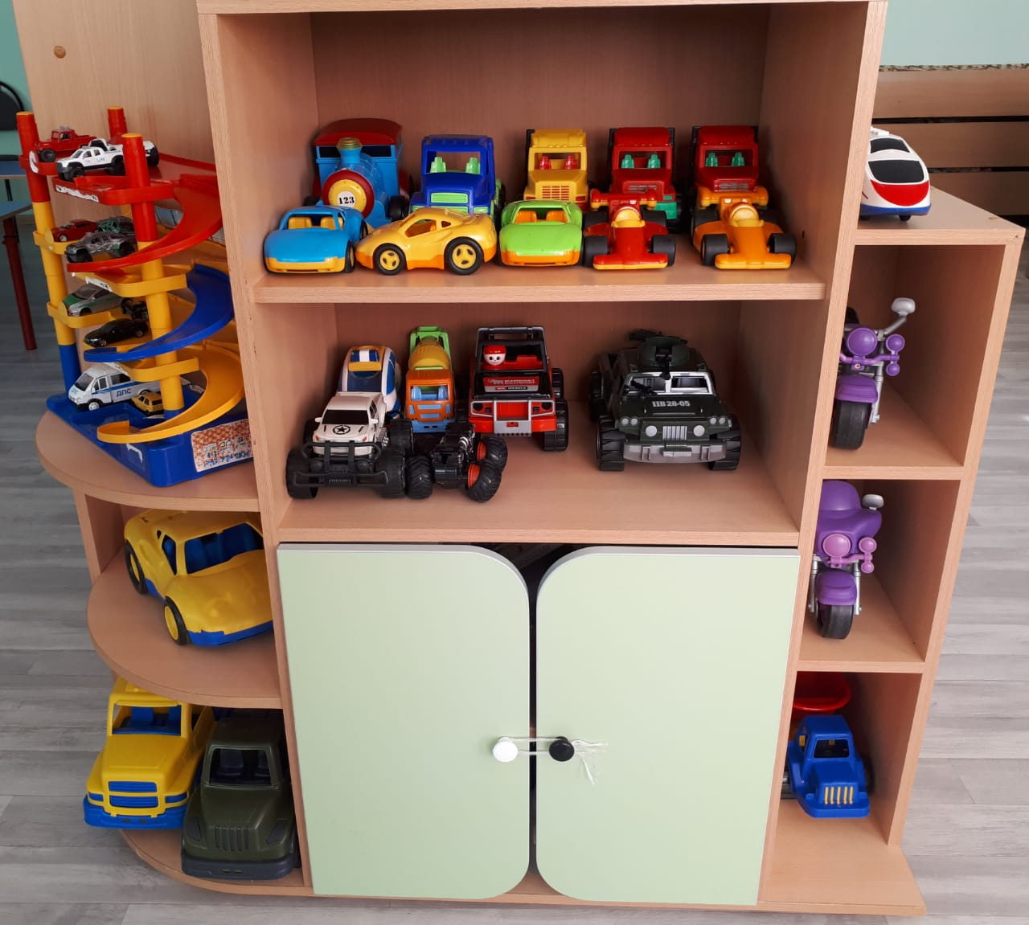
Оборудование помещения: детская мягкая мебель, куклы, кухня, коляска, кроватка, стол, табуретки, машинки.

Slide 15
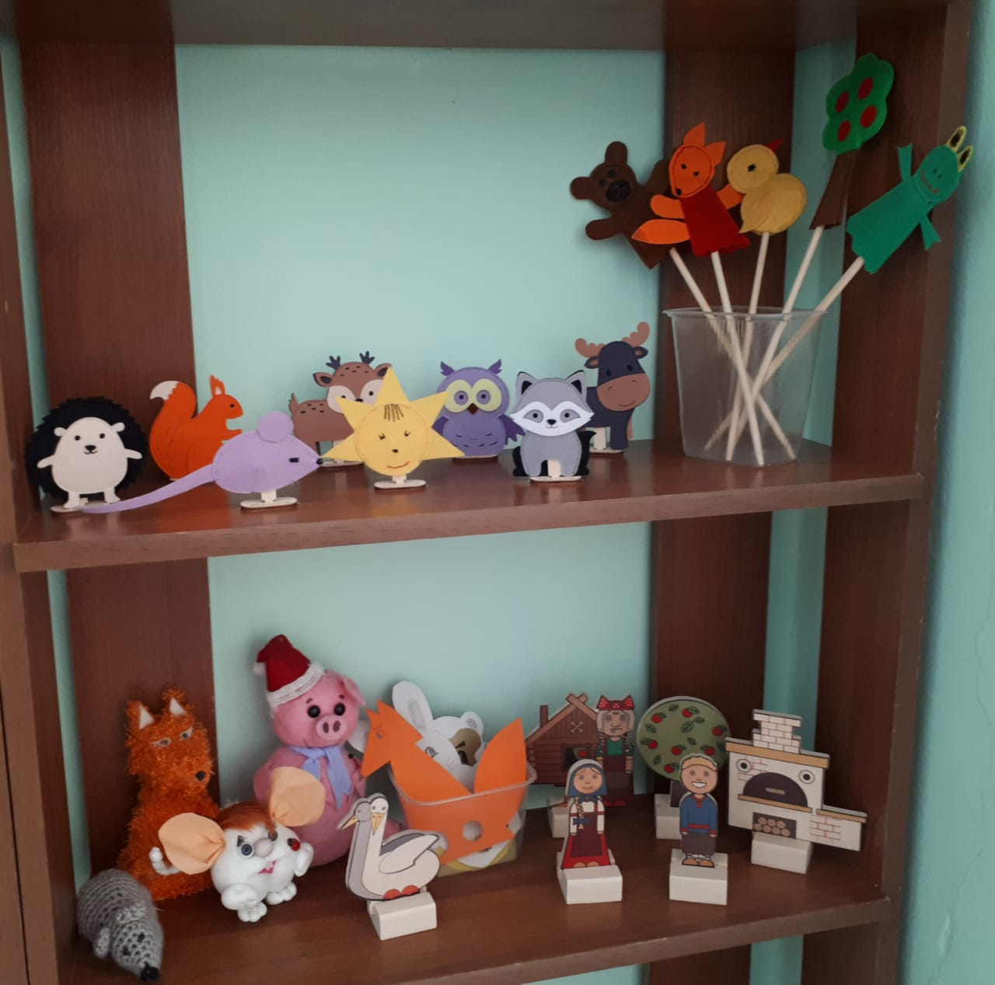
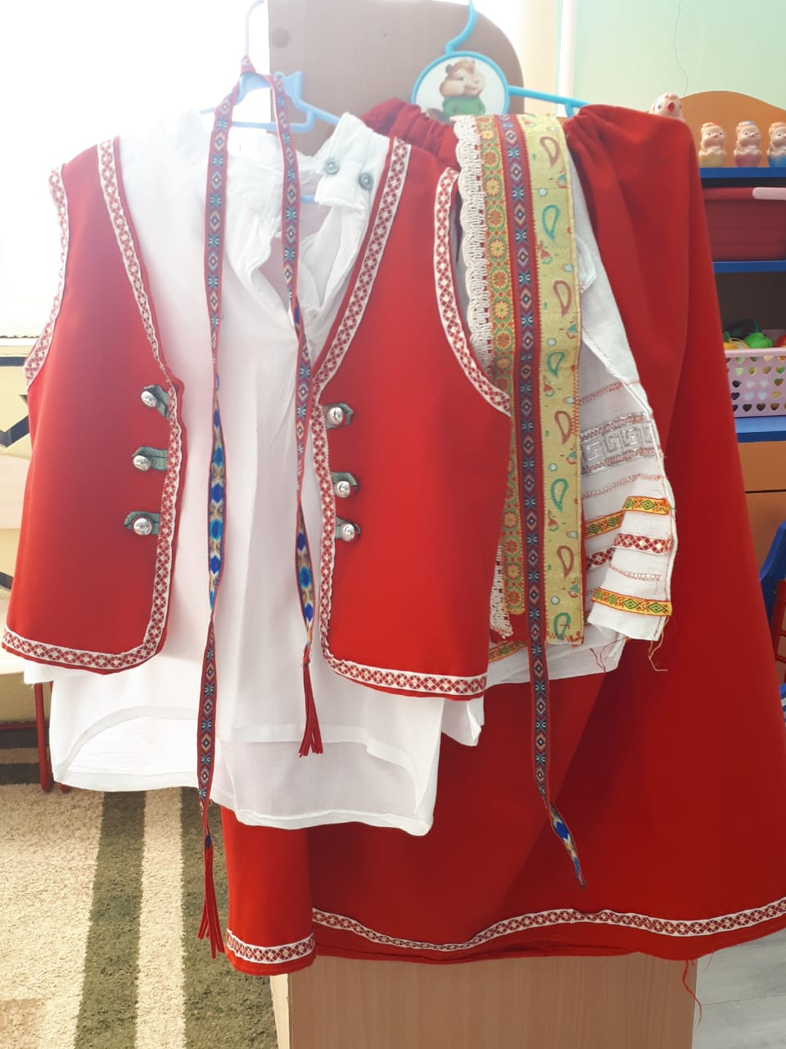
Музыкально-театрализованный центр. Предполагаемые цели: развитие творческих способностей и коммуникативных навыков у воспитанников. Оборудование помещения: пальчиковый театр, настольный театры по сказкам, пазлы со сказками, атрибуты для ряженья.

Slide 16
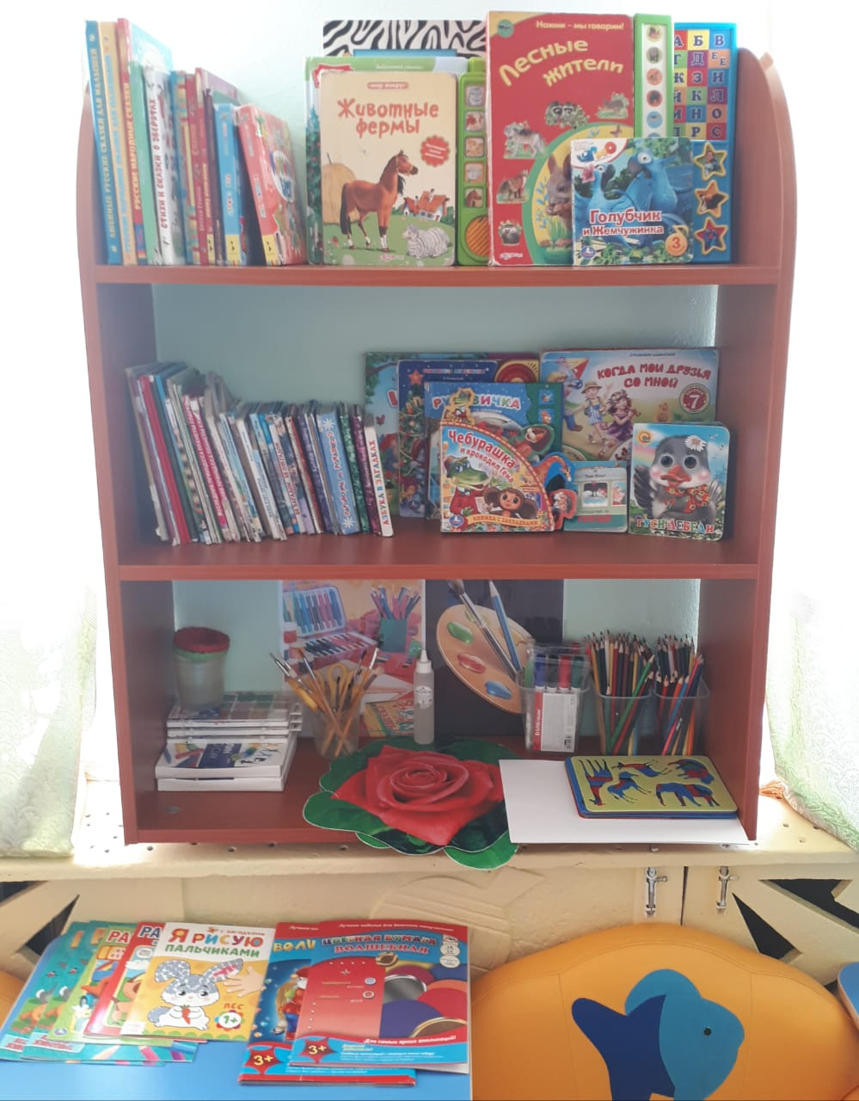
Центр речевого развития. Предполагаемые цели: открыть ребенку мир словесного искусства, воспитывать интересы. Умение слушать и понимать.
Оборудование помещения: детская художественная литература, мнемотаблицы, азбука, грамматика в картинках, буквы на магнитах, слоговые кубики.

Slide 17
Математический центр. Предполагаемые цели: развивать представление детей о различных цветах и формах, величин предметов, умение играть с геометрическими фигурами, развивать детский интеллект.
Оборудование помещения: картотека дидактических игр по ФЭМП, счетные палочки, цифры разной величины, часы, геометрические фигуры, головоломки, вкладыши с геометрическими фигурами, разноцветные пластмассовые крышки, кубики.

Slide 18
Нравственно – патриотический центр. Предполагаемые цели: воспитание моральных и нравственных качеств ребенка. Формирование первичных представлений о малой Родине и Отечестве, об отечественных традициях и праздниках.
Оборудование помещения: стенд с портретами президентов и символами государства.
Демонстрационные материалы: народы и костюмы России, История нашего города.

Slide 19
